Slide 1


Segmentez des clients d’un site d’e-commerce Projet 5
Problématique
Données
Modélisation
Conclusions
Maryse Muller | Parcours Data Scientist | __/09/20

Slide 2
Problématique
Données
Modélisation
Conclusions

Slide 3
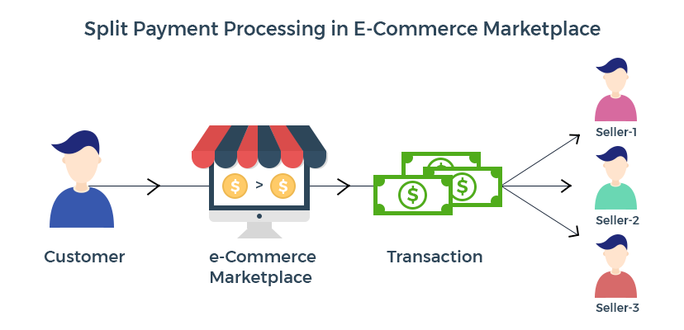
Problématique « Seattle Energy Benchmarking »

Slide 4
Problématique
Données
Modélisation
Conclusions

Slide 5
Problématique
Données
Modélisation
Conclusions

Slide 6
Problématique
Données
Modélisation
Conclusions

Slide 7
Conclusions la base de donnée
Prédiction de la consommation énergétique
Site Energy Use (SEU) modélisé par 4 modèles différents
Résultat optimal obtenu avec XGBoost
Total GreenHouse Gases (GHG) modélisable grâce à la forte corrélation avec SEU
Intérêt de la variable EnergySTARScore
Elle améliore les modèles lorsqu’elle est présente
Faible importance pourtant dans le classement des variables
Evaluation des performances du modèle
- Les performances du modèles sont assez comparables à celles obtenues en cross-validation sur le training set
- Les courbes d’apprentissage montrent que les modèles pourraient être amléiorés par davantage de données

Slide 8
Questions

